Slide 1
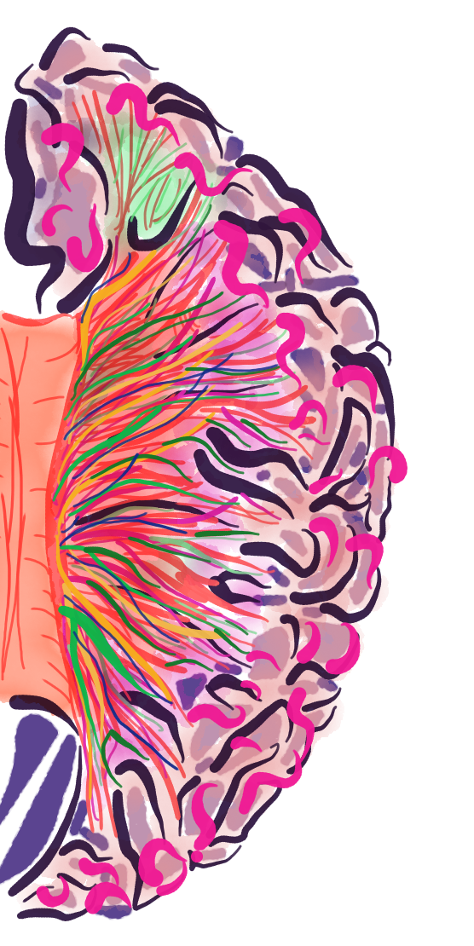

Escalas y pruebas empleadas en la evaluación de patologías neurológicas específicas
Francisco Molina Rueda
Evaluación Neurológica. Máster U. Neurocontrol Motor
Curso 2022/23

Slide 2

Clasificación de escalas atendiendo a las patologías, no a los dominios
Ictus
Lesión medular
Enfermedad de Parkinson
Esclerosis Múltiple
Parálisis Cerebral

Slide 3
Ictus
Stroke Rehabilitation Assessment of Movement (STREAM)
  Dominio: motor (movilidad)
  30 ítems. Movimientos de MS (20 puntos), de MI (20 puntos) y movilidad (30 puntos)
Postural Assessment Scale for Stroke (PASS)
  Dominio: motor (equilibrio)
  12 ítems. Equilibrio tumbado, sentado y en bipedestación (36 puntos)
Motor Evaluation Scale for Upper Extremity in Scale (MESUPES)
  Dominio: motor
  17 ítems. 8 ítems para brazo y 9 para mano (58 puntos)
Stroke Impact Scale – 16
  Dominio: Actividades de la Vida Diaria (AVD)
  16 ítems (fuerza, función de la mano y AVD) (80 puntos)

Slide 4
Ictus
Otras (dominio motor):
  Motricity Index
  Rivermead Motor Assessment
  Fugl-Meyer Assessment of Motor Recovery after Stroke
  Motor Assessment Scale
Stroke Specific Quality of Life Scale (dominio: AVD)
Wisconsin Gait Scale (dominio: motor – marcha)
ICARS

Slide 5
Lesión medular
International Standards for Neurological Classification of Spinal Cord Injury (ASIA Impairment Scale)
Walking Index for Spinal Cord Injury
Spinal Cord Assessment Tool for Spastic Reflexes (SCATS)
  Dominio: motor
  Evalúa tres tipos de comportamiento espástico motor:
    Clonus (flexores plantares)
    Espasmo flexor (estimulación con un pinchazo en arco medio plantar)
    Espasmo extensor (en miembro inferior, llevando la pierna de flexion a extensión) (escala 0-3, máxima severidad)
Spinal Cord Independence Measure (SCIM)
  Dominio: AVD
  19 ítems que evalúan autocuidado, respiración-manejo de esfínteres y movilidad (100 puntos)

Slide 6
Lesión medular
International Spinal Cord Injury Pain Classification
  Dominio: dolor
  3 niveles:
    Tipo de dolor: nociceptivo, neuropático, otro o desconocido
    Subtipo: nociceptivo (musculoesquelético, visceral, otro), neuropático (al nivel de lesión, por debajo, otro)
    Causa del dolor y patología (si se conoce)

Slide 7
Enfermedad de Parkinson
Schwab and England Activities of Daily Living Scale
  Dominio: AVD
  Gradúa desde el 0% (no mantiene funciones vegetativas) hasta 100% (independiente)
Unified Parkinson's disease rating scale
  Dominio: salud general
  Evalúa estado mental, AVD, Aspectos motores, Complicaciones (159 puntos, máxima severidad)
Freezing of Gait Questionnaire
  Dominio: AVD/motor
  6 ítems (4 evalúan la severidad del freezing y 2 la marcha) (24 puntos, máxima severidad)

Slide 8
Enfermedad de Parkinson
Parkinson Fatigue Scale
  Dominio: AVD
  16 ítems (7 ítems valoran la presencia o no de sensación subjetiva de fatiga y 9 ítems evalúan el impacto de la fatiga en las AVD)
  Escala 1-5, fuerte desacuerdo-fuerte acuerdo, 16-80 puntos, máxima puntuación = máxima repercusión de la fatiga
Modified Hoehn and Yahr scale
  Dominio: salud general / motor
  Categoriza el nivel de discapacidad de los pacientes con Parkinson en siete niveles o estadios (1, 1.5, 2, 2.5, 3, 4 y 5-máxima severidad)

Slide 9
Esclerosis Múltiple
Disabilities of the Arm, Shoulder, and Hand Questionnaire (DASH)
  Domino: AVD / motor
  Autocuestionario de 30 ítems que evalúan la extremidad superior + 2 módulos opcionales con 4 ítems para medir la función en atletas, artistas y trabajadores (tiene instrucciones de puntuación: 0-100 puntos, máxima puntuación = máxima severidad)
Functional Assessment of Multiple Sclerosis (version 4)
  Dominio: emoción, salud general, motor
  58 ítems (escala tipo Likert de 5 puntos): 0 nunca – 4 mucho. Evalúa movilidad, síntomas, bienestar emocional, satisfacción general, pensamiento y fatiga, bienestar social y familiar, otros aspectos

Slide 10
Esclerosis Múltiple
Expanded Disability Status Scale (EDSS) + Kurtzke Functional Systems Score (FSS)
  EDSS: Puntúa entre 1 y 10 (1 = examen neurológico normal y 10 = muerte por EM) según la puntuación obtenida en la FSS
  FSS:
    Domino: AVD / Motor / Sensorial
    Evalúa 7 componentes funcionales del SNC: piramidal, cerebelosa, troncoencefálico, sensorial, función vesical y proctológica, visual, cerebral y otros

Slide 11
Esclerosis Múltiple
Timed 25-Foot Walk
  Dominio: motor
  Mide el tiempo en recorrer la distancia de 25 pies (7,62 metros), promedio de dos intentos
Modified Fatigue Impact Scale
  Dominio: AVD
  Autocuestionario de 21 ítems, escala 0 (nunca) – 4 (casi siempre)
  Tiene sistema de puntuación (3 subescalas: física, cognitiva y psicosocial). Máxima puntuación 84= máximo impacto de la fatiga
(Hauser) Ambulation Index
  Tiempo y grado de asistencia caminando 25 pies
12-Item Multiple Sclerosis Walking Scale
  Dominio: motor (marcha)
  12 ítems que puntúan de 0 (nada en absoluto) a 5 (muchísimo). Máxima puntuación 60 puntos= máxima severidad

Slide 12
Parálisis Cerebral
Children Participation Questionnaire
  Dominio: AVD / motor / Cognición
  44 ítems organizados en 6 secciones: diversidad de la participación, intensidad de la participación, independencia, disfrute, satisfacción de los padres
Gross Motor Function Measure- 66
Dyskinesia Impairment Scale – AACPDM
  Evalúa movimientos distónicos y coreoatetósicos en distintas partes del cuerpo. Evalúa el factor espacial y temporal con una escala ordinal entre 0 (ausente) y 4 (siempre presente)
  Se solicita la realización de distintas actividades (ejemplo: abrir y cerrar los ojos) que son filmadas

Slide 13
Parálisis Cerebral
Tardieu Scale/Modified Tardieu Scale
  Dominio: motor
  Evalúa espasticidad considerando la resistencia al movimiento a velocidades lentas y rápidas
  Incluye dos mediciones:
    Calidad de la reacción muscular (0: no resistencia – 5: movimiento imposible) en V2 y V3
    Ángulo de la reacción muscular y rango (goniometría): rango en V1 y ángulo en V2 y V3
    Emplea tres velocidades: lenta (V1), caída de la extremidad ante la gravedad (V2), rápida (V3)

Slide 14
